Slide 1
FSC^{(R)}产销监管链核心
劳工要求（CLR）审核员培训
模块4.1
FSC认可要求最佳实践指南

Slide 2
本模块目标
本模块介绍的是认证机构及其审核团队管理 FSC产销监管链核心劳工要求评估时，所需遵循的核心且重要的FSC认可要求。
本模块提供了FSC关于认证机构应如何实施认可要求的指令性文件或指南。

Slide 3
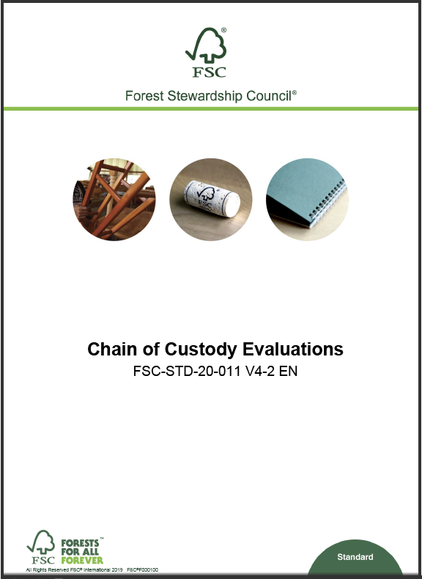
FSC产销监管链核心劳工要求的关键/相关FSC认可要求是什么？
认证机构在开展的所有活动中均应遵守所有适用的认可要求。
必须依据下列FSC认可要求完整执行FSC产销监管链核心劳工要求的评估：
FSC-STD-20-011 v4.2 第11章（FSC核心劳工要求评估）
FSC-STD-20-011 v4.2 第2章（现场评估，尤其是执行第2.6款）
FSC-STD-20-011 v4.2 第12章（报告）

Slide 4
核心劳工要求审核 – FSC-STD-20-011的具体内容...
要求
11.1 认证机构应核实组织是否采纳并实施了包含FSC核心劳工要求的一份或多份政策 声明。
11.2 认证机构应核实是否可向利益相关者提供政策声明。
讨论
Q1. 证书持有者应采用何种方式确保政策声明有效传达至利益相关方？
Q2. 政策声明是否必须为单一文件？应包含哪些内容？
Notes:
必须强调，政策文件可能由多份文件组成，切忌照搬标准条款原文，但所有核心劳工要求必须在政策中得到体现。
必须强调，认证认可机构（CAB）需核查员工是否知晓相关要求。
核实员工是否通过下列渠道了解到相关政策（此为政策实施的第一步）：
培训
公告栏
网站
会议记录
注：不得“被动传达”（即应要求提供），员工必须事先知晓相关政策，方能将政策付诸应用或确保遵守政策规定。
必须制定并实施相关政策
政策声明可以分散在多个文件中
政策表述不得照搬条款原文

Slide 5
核心劳工要求审核 – FSC-STD-20-011的具体内容...
要求 | 包括
2.6认证机构应在评估范围内评估每个运营场所（包括集团和多站点证书的参与站点的样本，以及项目证书的非 FSC 认证项目成员），以便进行直接的事实观察，以验证组织是否符合所有适用的认证要求。评估应包括 ： | 在每个运营场所对管理文件进行鉴别和评估，确保记录种类齐全且数量充分 在选定接受评估的每个运营场所中，都需要开展面谈，应确保面谈对象充分多样化并达到足够数量，具体应涵盖员工、员工代表、劳工组织、雇主代表及承包商...面谈人员应确保对方所表达的意见予以保密； … ... … 对选定接受评估的所有运营场所进行实地考察，包括核查证书范围内所有开展实际运营活动的场所。
讨论
Q1. 在确定抽查方案时需考虑哪些要素（种类齐全且数量充分）？
Notes:
这是认可服务中心（ASI）在产销监管链审核中发现问题最多的条款之一，且问题主要集中于突出显示的关键词。
将在下一张幻灯片（第6页）中详细讨论这些关键词。
请注意，FSC-STD-20-011 V4-2 第2.6条专门针对运营场所层面的评估，且并非仅限于核心劳工要求的评估，更适用于总体的产销监管链评估。

Slide 6
核心劳工要求审核 – 需牢记下列关键词...
关键词/词语 | 提醒
一份或多份政策声明 | 证书持有者的承诺必须形成正式文件/记录予以存档。正因如此，相关要求中特别指明须采用“声明”的形式。 此类承诺亦可纳入现行有效规程体系中执行。
向利益相关方传达 | 受影响的利益相关方必须了解相关政策内容。
核实自我评估表 | 审核员的职责绝非仅限于核查自我评估表是否签署。 审核员必须对该报告的落实成效进行详细评估。
补强证据 | 这意味着审核员必须通过其他独立信息源进行交叉验证，确保所采用的证据真实可信且准确无误
种类齐全且数量充分 | 虽无明确的充分性判定标准，但此处旨在要求样本必须具备代表性（既满足数量要求，又种类齐全）
面谈 | 审核员须与管理层及员工进行面谈。 在此过程中，运用面谈技巧至关重要；须严格遵循保密性原则开展面谈。
对所有场所进行实际考察 | 审核员必须亲赴实际运营场所（工厂、锯木厂、仓库等），通过直接、基于事实的观察进行取证，而非仅停留于办公室核查。
Notes:
上述是针对这些术语的明确释义或说明。
这些关键词源自适用于核心劳工要求评估的FSC-STD-20-011认可要求。
仅供学员参考。

Slide 7
练习
在审核期间，要重点关注下列方面：
  在自我评估表中，多数要求项均回复“不雇用工人”；然而经核查发现，本次审核所到访的多数场所/受审单位，均存在雇工（正式/非正式用工）现象。
    整个审核过程中，某超50人工厂仅面谈了一（1）名员工，且外包工厂员工面谈数量为零。
    审核期间，工时考勤记录、工资或工时记录（含加班记录）均未核查。同时，非正式用工记录亦未核查。评估工作仅限于对劳动合同的审查。
讨论
Q1. 根据上述审核观察，您认为存在哪些问题？
Notes:
首先，请小组阅读问题，然后请一人或两人回答问题。接下来，切换到下一页幻灯片，展示参考答案并进行讨论。

Slide 8
存在不符合项：
认证机构审核团队未按照FSC-STD-40-004第7章的规定规范实施评估机制，
即对组织自我评估的关联性、有效性、充分性及合规情况进行评估。
为什么？
回答
面谈人数不足（50人中仅面谈1人，在数量和多样性方面均不具代表性）；
未通过核查相关文件来佐证并评估相关要求的实施情况；
未对自我评估表进行评估，或其中的问题未进行整改。
Notes:
违反了下列条款：FSC-STD-20-011 v4.2 第2.6b)条（未与足够数量的员工进行面谈，亦未评估足够数量的样本，因此无法基于事实得出客观结论）
或
第11.3条（未能建立核心劳工要求相关性和有效性评估体系）

Slide 9
核心劳工要求审核 – FSC-STD-20-011的具体内容...
报告
12.1 认证机构应根据本标准规定的要求，将其评估结果和结论记录在报告中，[…]。评估报告中应 […]至少包括下表 B 中规定的信息。 表B. 第4 c) 项“评估报告基本内容要求” 条理清晰地呈现审核中发现的问题，在评估中逐项论证是否符合或不符合所有适用的FSC规范性文件（如FSC-STD-40-004、FSC-STD-40-005）中的各项要求。
讨论
Q1.“条理清晰地呈现观察结果和发现的问题”是指什么？
Q2. 关于核心劳工要求事项的客观证据有哪些示例？
Notes:
在呈现客观证据时需特别突出其可信度。例如，即使以匿名形式报告面谈中获得的证据内容，也应确保证据清晰可追溯。例如：与物流部门的员工进行面谈时发现…；与工会代表进行面谈时发现…
关于面谈对象的姓名，即便在报告中以匿名形式呈现，认证认可机构（CAB）的系统中亦须完整记录面谈对象的信息。面谈对象名单详见附录（未纳入到报告正文中），还可应要求通过认证认可机构（CAB）的系统进行查询。
对于所审查的文件，须注明引用来源（例如：员工ABC的2023年7月工资单、发票编号9865或XYD流程第2版）
认证认可机构（CAB）报告必须详细说明证书持有者是否符合要求
认证认可机构（CAB）报告必须列明用于合规性评估的证据（包括相关文件或面谈记录等）
客观证据（可追溯、可实物查验、可验证）

Slide 10
练习
经核查审核报告及检查表，发现存在下列问题：未与员工进行面谈；审核员不掌握企业所讲的主要语言（希腊语）且现场未配备翻译人员。
讨论
Q1. 根据上述审核观察，您认为存在哪些问题？
Notes:
首先，请小组阅读问题，然后请一人或两人回答问题。接下来，切换到下一页幻灯片，展示参考答案并进行讨论。

Slide 11
存在不符合项。
为什么？
回答
仅依据文件/记录审核来评估是否符合要求，认为此举不当。未通过面谈实施交叉验证。
与员工面谈是确保合规（妥善执行要求）的核心环节，
政策再好，若未有效执行，隐患依然存在。
若缺少翻译，面谈质量会受到影响（面谈对象无法使用其最舒适的语言表达）
Notes:
FSC-STD-20-011 V4-2 第2.6条（现场评估和面谈）或第11.3条（CAB指南）或第12.1条（报告）。

Slide 12
模块4.1到此结束
非常感谢

